Slide 1

University Physics

Slide 2
复 习
一 复习要求
• 抓好对基本内容和基本要求的理解和掌握
• 注意各章解题思路
• 重视具有普遍性的问题
矢量性
（力学、电学、磁学、电磁感应等）
微元选取
（元功、电荷元、电流元、面元等）
叠加原理
（力的叠加、场的叠加）
（补偿原理）
适用条件
（守恒条件、高斯、安培定律求场强条件等）
• 考试题目的类型和特点
选择、填空、计算
二 复习方法

Slide 3
1 对比法
质点
动量守恒
刚体
动量矩守恒
静电场
电荷元
库仑力
静磁场
电流元
安培力
2 串联法

Slide 4
一 力学
• 运动学
（矢量表述和初始条件）
直角坐标系
自然坐标系
（角量与线量之间的关系）
相对运动
（画出矢量图）

Slide 5
• 运动学中需注意的几个问题：
• 建立运动学方程和初始条件的确立
• 根据具体问题变换变量
• 曲率半径的求解方法
• 直角坐标系与自然坐标系之间的互换关系
• 动力学
• 核心
直角系中表述
自然系中表述
• 牛顿定律的直接运用
（两类问题和惯性系）
功和能
保守力
势能
动能定理
机械能
动量、冲量
动量定理

Slide 6
• 动力学中需注意的几个问题：
• 变力的功
（设计积分路径和初始条件）
（包括功率）
• 判断力的保守性
（包括由势能求保守力的方法）
• 质点与质点系的动量和冲量的矢量表述
• 变质量问题
• 动量和能量守恒定律的系统性和成立条件
（注意：两种守恒定律同时存在的情况）
• 刚体力学
刚体的平动、定轴转动和平面运动
（自由度的概念）
• 刚体运动学
刚体定轴转动的描述
（相对运动问题）

Slide 7
• 刚体动力学
• 转动定律的直接运用
• 核心
（会计算简单刚体的转动惯量）
力矩的功
转动动能
• 动量矩
冲量矩
• 质点动量矩
• 刚体动量矩
动量矩守恒定律

Slide 8
• 变力矩的确定，转动定律与牛顿运动定律并用的问题
• 刚体的机械能和机械能守恒关系
（仅考虑在重力场中的情况）
• 质点系的动量矩守恒和刚体的动量矩守恒关系
质点与刚体结合的问题
（注意三个守恒定律
成立的条件）
二 狭义相对论（主要分四个部分）
1 两种时空观的区别（表述和实质上的区别）
核心：
▲ 两个基本假设——表述要全面准确
实物速度以光速为极限

Slide 9
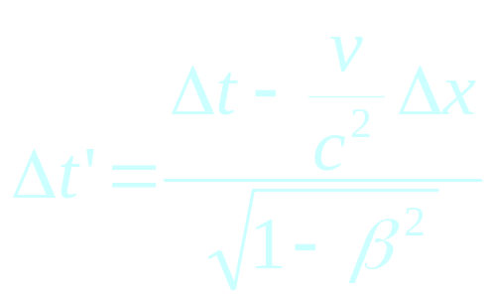
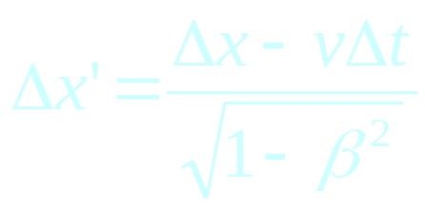
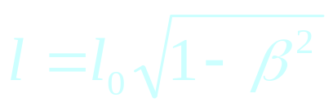
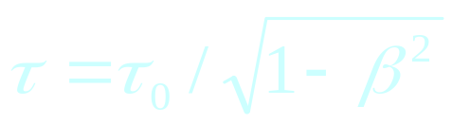
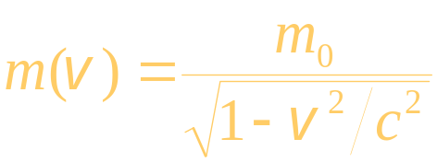
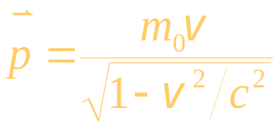





2 洛伦兹时空变换
① 会用变换分析问题
② 用变换直接计算问题
注意：因果关系不会颠倒，正逆变换不能混淆，具有退化效应等
3 运动学效应（三个效应的表述，公式，条件等）
同时性的相对性
4 动力学效应（质速关系，质能关系，动量与能量的关系等）
(1) 相对论质量
(2) 相对论动量
(3) 相对论能量
静止能量:
相对论动能:
总能量:
能量和动量关系
(4) 相对论动力学能量守恒：

Slide 10
三 静电场
• 库仑定律
库仑定律的直接运用
电场
强度
• 常用的几个电场强度
• 电通量、高斯定理
（静电场的有源性）

Slide 11
电荷有限分布，电势零点取在无限远处
已知电荷分布求电势
已知场强分布求电势
（静电场的保守性）
• 导体的静电感应
导体的场强分布特征
导体的电荷分布特征
（表面、与曲率相关等）
导体的电势分布特征
求解感应电荷分布

Slide 12
• 电容与电容器
三个典型电容器的电容
• 电容器的储能
• 静电场的能量
• 电介质
电介质分类
电位移矢量
含介质的高斯定理
电介质对电场、电势、电容、电场能量的影响
• 静电学中需注意的几个问题：

Slide 13
• 高斯定理求场强的条件
（球形对称、轴对称、面对称）
注意：高斯定理 + 补偿原理
• 电势零点的选取问题
（有限带电体与无限大带电体，一致性）
• 在电场不连续的空间中求电势时需分步积分
• 求解电场强度的三种方法的应用和选择
• 导体与非导体间在场强分布、电势特点、电荷分布上的区别
• 会分析电容器被击穿的问题
（最大耐压问题）
• 用场的观点和电容储能的观点求解电场能量
四 稳恒磁场
• 磁感应强度和磁场强度的确定
• 毕 — 萨定律
电流元的选取，磁场的叠加原理
注意：确定磁感应强度与电场强度方向的区别

Slide 14
几种常用载流体产生的磁感应强度
（运动电荷产生的磁场）
（磁场的无源性）
求电流对称分布
的磁感应强度
霍尔效应
线圈在磁场中转动（分析趋势）
• 磁介质
磁介质的分类
磁化的微观解释
磁化
铁磁质
含介质的安培环路定理
强度和束缚电流

Slide 15
• 磁学中需注意的几个问题：
• 安培环路定理 + 补偿原理
注意对称性，电流方向
• 磁矩的概念和计算
磁力矩的计算
• 运动带电体产生的磁场
分析电荷元 + 叠加原理
• 用安培力公式和磁力矩公式分析载流体的运动趋势
• 磁力的功与磁通量的关系
• 洛伦兹力
带电粒子在电场和磁场中的典型运动规律
• 磁介质磁化对磁场、能量的影响

Slide 16
五 电磁感应和麦克斯韦电磁场理论
• 磁通量的计算和分析是求解电磁感应问题的关键
• 注意动生电动势与感生电动势的区别和计算方法
• 自感应与互感应的区别
• 磁场能量与电场能量的形式对应关系
Good luck

